Slide 1



Trò chơi: Xe buýt yêu thương

Slide 2



Trong không gian có mấy phương chính?
Đó là những phương nào?
2 phương chính
(đông, tây)
3 phương chính
(nam, bắc, đông)
C. 4 phương chính
(đông, tây, nam, bắc)

Slide 3


Trên mặt la bàn, kim màu đỏ luôn chỉ về phương nào?
A. Nam
B. Bắc
C. Đông

Slide 4
Chúng ta xác định phương trong không gian dựa vào đâu?
La bàn,
phương Mặt Trời mọc và lặn
B. La bàn và Mặt Trời trưa nắng
C. La bàn,
phương Mặt Trăng mọc và lặn

Slide 5


Slide 6
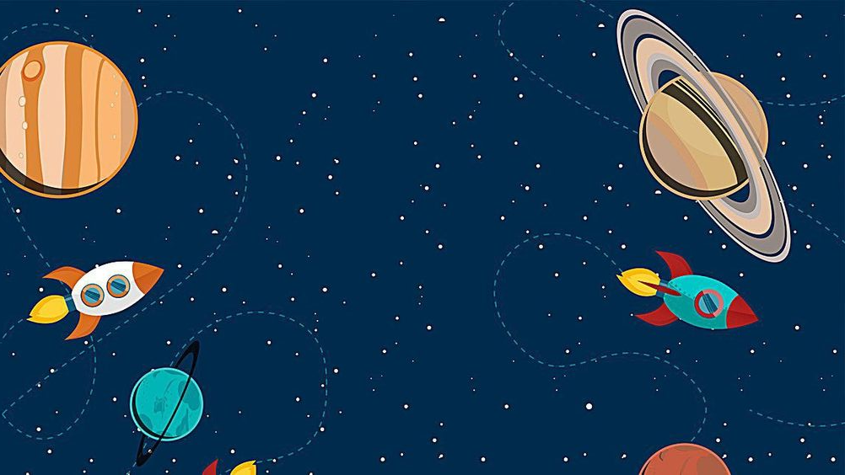




Tự nhiên và xã hội:
Nêu một số thông tin về Trái Đất được nhắc tới trong lời bài hát.
- Một số thông tin về Trái Đất được nhắc tới trong lời bài hát:
+ Trái Đất là quả bóng xanh.
+ Bay lơ lửng giữa trời xanh.

Slide 7


Slide 8
Tự nhiên và xã hội:
Bài 27
Trái Đất và các đới khí hậu
Hoạt động 1: Hình dạng của Trái Đất

Slide 9
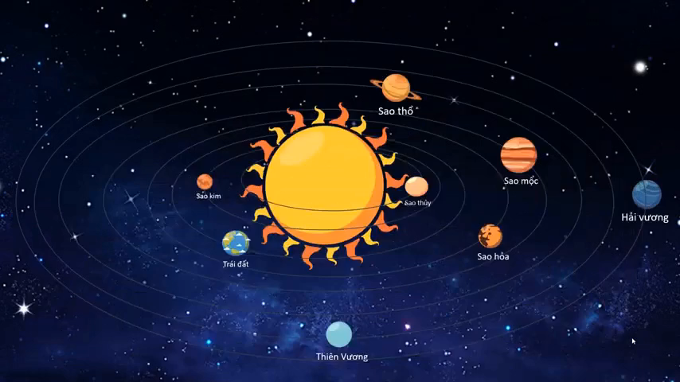

Slide 10
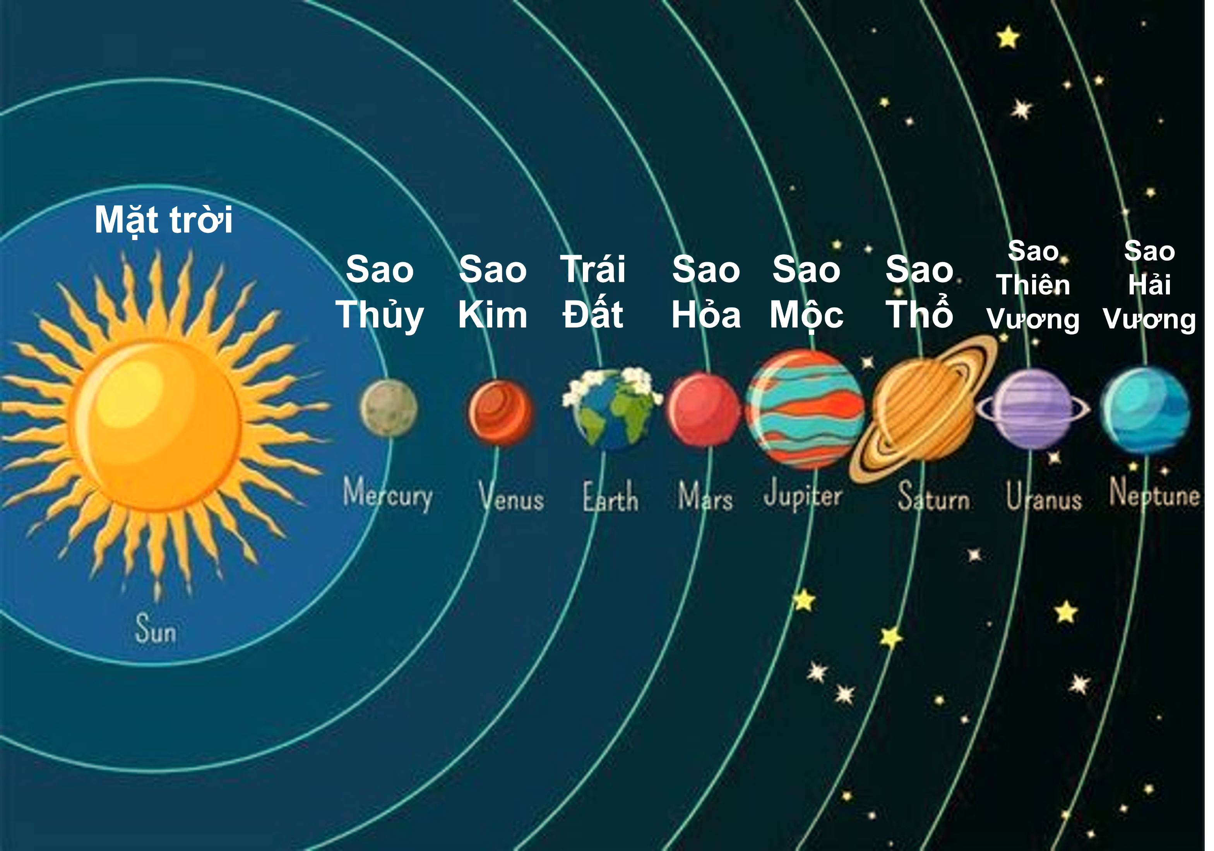
HỆ MẶT TRỜI

Slide 11

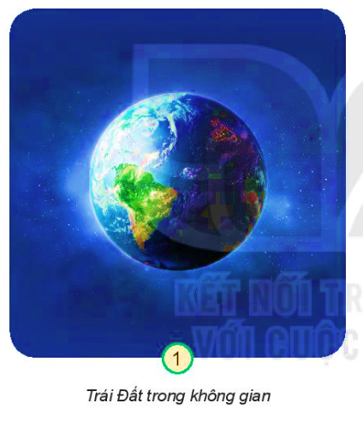


Tự nhiên và xã hội:
Bài 27. Trái Đất và các đới khí hậu (tiết 1)
Hoạt động 1: Hình dạng của Trái Đất
1. Quan sát hình 1 và mô tả hình dạng của Trái Đất.
Thảo luận nhóm đôi
SGK/106

Slide 12
Tự nhiên và xã hội:
Bài 27. Trái Đất và các đới khí hậu (tiết 1)
Hoạt động 1: Hình dạng của Trái Đất
1. Quan sát hình 1 và mô tả hình dạng của Trái Đất.
Trái Đất có dạng hình cầu.

Slide 13

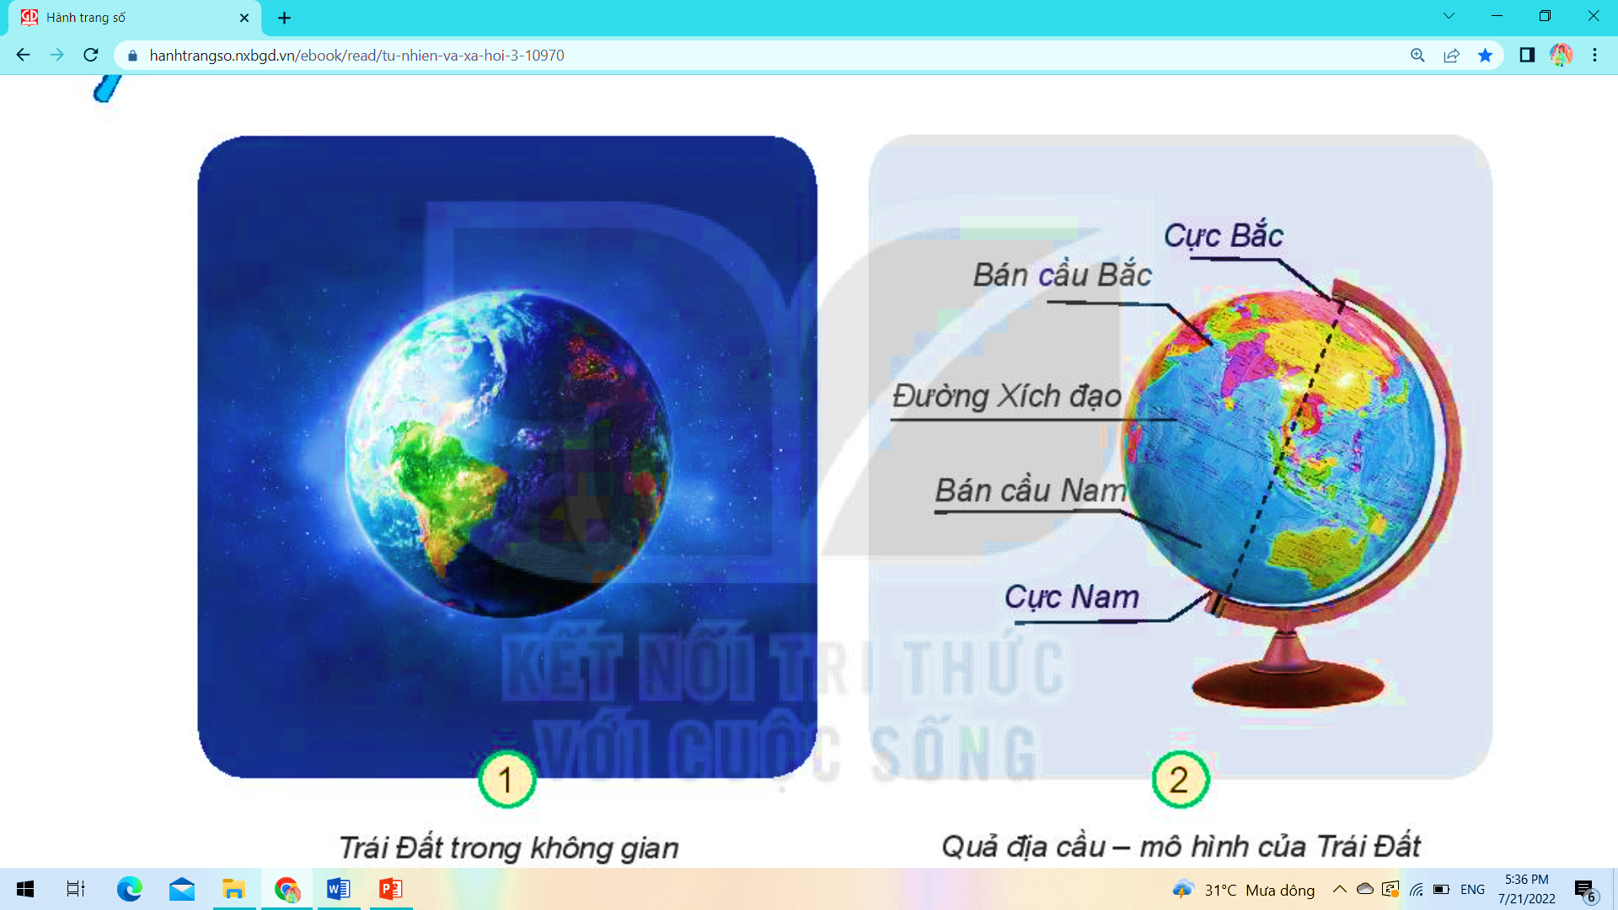
Tự nhiên và xã hội:
Bài 27. Trái Đất và các đới khí hậu (tiết 1)
Hoạt động 2: Xác định các vị trí trên Trái Đất
2. Quan sát hình 2 và chỉ cực Bắc, cực Nam, đường Xích đạo, bán cầu Bắc, bán cầu Nam.

Slide 14
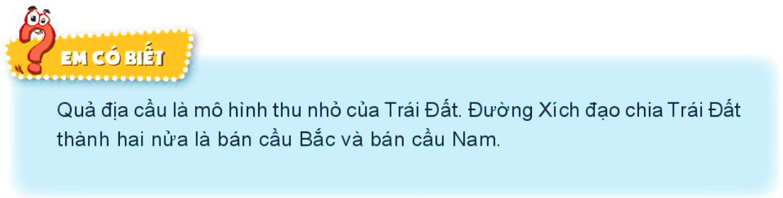
Tự nhiên và xã hội:
Bài 27. Trái Đất và các đới khí hậu (tiết 1)
Quả địa cầu giúp chúng ta hình dung được hình dạng và độ nghiêng của Trái Đất.

Slide 15
2. Quan sát hình 2 và chỉ cực Bắc, cực Nam, đường Xích đạo, bán cầu Bắc, bán cầu Nam.

Slide 16

Cực Bắc
Bán cầu Bắc
Đường Xích đạo
Bán cầu Nam
Cực Nam

Slide 17
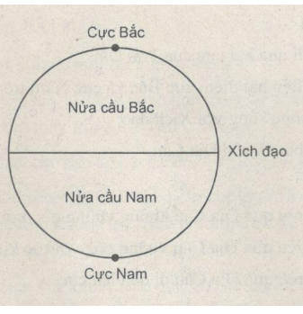

Tự nhiên và xã hội:
Bài 27. Trái Đất và các đới khí hậu (tiết 1)
Cực Bắc
Các bán cầu nằm ở vị trí nào so với Xích đạo?
Bán cầu Bắc
Bán cầu Bắc nằm phía trên Xích đạo.
Bán cầu Nam nằm phía dưới Xích đạo.
Xích đạo
Bán cầu Nam
Hai cực nằm ở vị trí như thế nào so với Xích Đạo?
Cực Bắc và Cực Nam cách xa Xích đạo.
Cực Nam

Slide 18
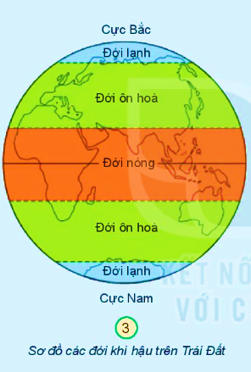
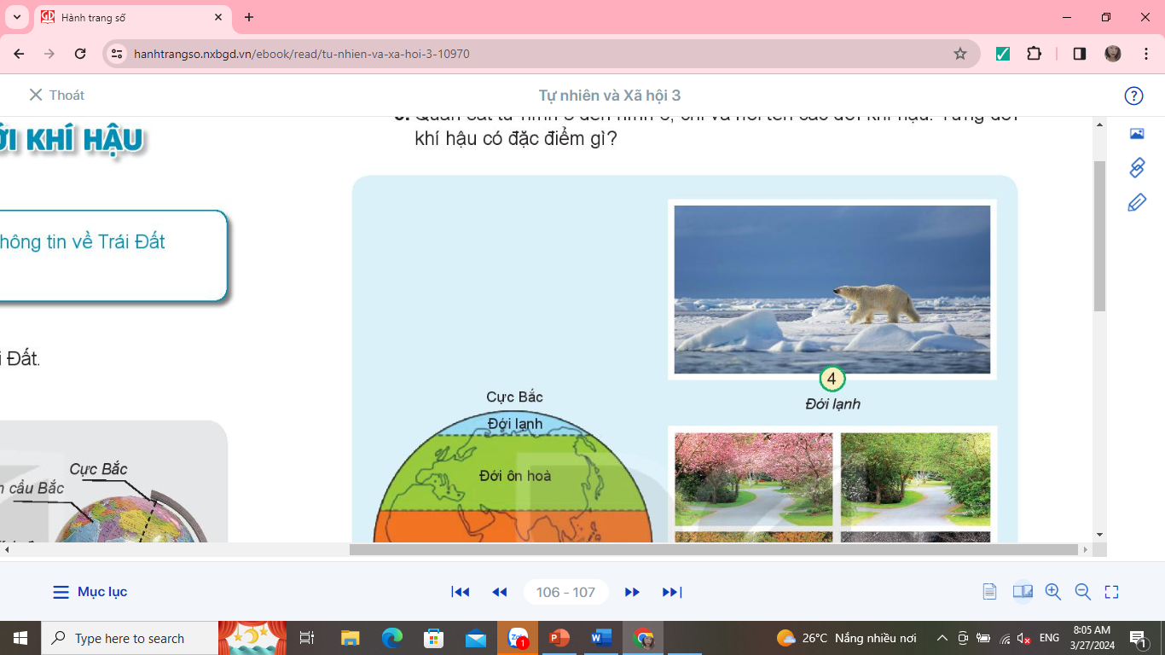
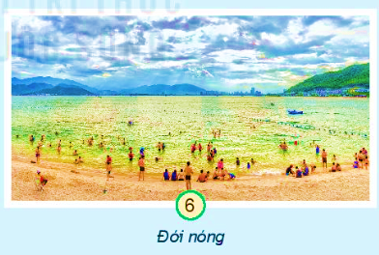
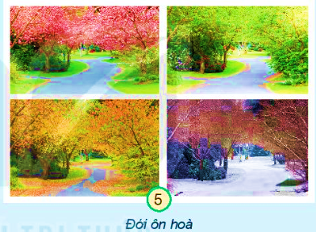
Tự nhiên và xã hội:
Bài 27. Trái Đất và các đới khí hậu (tiết 1)
Hoạt động 3: Các đới khí hậu
3. Quan sát từ hình 3 đến hình 6, chỉ và nói tên các đới khí hậu.
Từng đới khí hậu có đặc điểm gì?

Slide 19


Quan sát hình 3, chỉ và nói tên các đới khí hậu.
Nêu nhận xét về cách sắp xếp các đới khí hậu ở hai nửa bán cầu.
+ Thứ tự sắp xếp ngược nhau ở hai bán cầu.
+ Từ trên xuống:
Ở bán cầu Bắc:
đới lạnh – đới ôn hòa – đới nóng
Ở bán cầu Nam:
đới nóng – đới ôn hòa – đới lạnh
Em có nhận xét gì về màu sắc của các đới khí hậu trong sơ đồ trên?

Slide 20
Quan sát hình 4, hình 5, hình 6, cho biết từng đới khí hậu có đặc điểm gì?
Thảo luận nhóm 4

Slide 21
Quan sát từ hình 4, hình 5, hình 6 cho biết từng đới khí hậu có đặc điểm gì?
Hình 4:
Đới lạnh
Khí hậu giá lạnh, nhiệt độ thấp, có băng tuyết quanh năm.

Slide 22
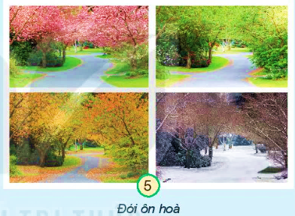
Quan sát từ hình 4 đến hình 6, cho biết từng đới khí hậu có đặc điểm gì?
Hình 5:
Đới ôn hòa
Khí hậu 4 mùa: xuân – hạ – thu – đông.

Slide 23
Quan sát từ hình 4 đến hình 6, cho biết từng đới khí hậu có đặc điểm gì?
Hình 6:
Đới nóng
Khí hậu khô nóng.

Slide 24
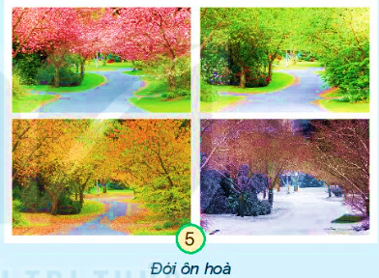
Đới lạnh
Đới ôn hòa
Đới nóng
Hình 4
Hình 5
Hình 6
Khí hậu giá lạnh, nhiệt độ thấp, có băng tuyết quanh năm.
Khí hậu 4 mùa:
xuân – hạ – thu – đông
Khí hậu khô nóng.
Trái Đất có 3 đới khí hậu chính là đới lạnh, đới ôn hòa và đới nóng. Từng đới khí hậu có những đặc điểm riêng và tên gọi của chúng cũng bắt nguồn từ những đặc điểm đó.

Slide 25
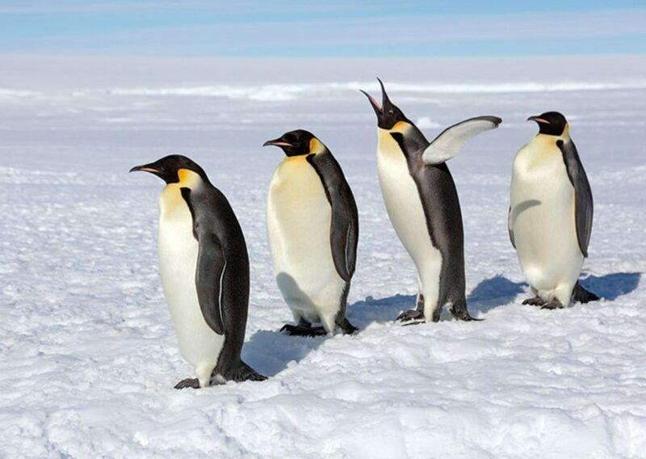

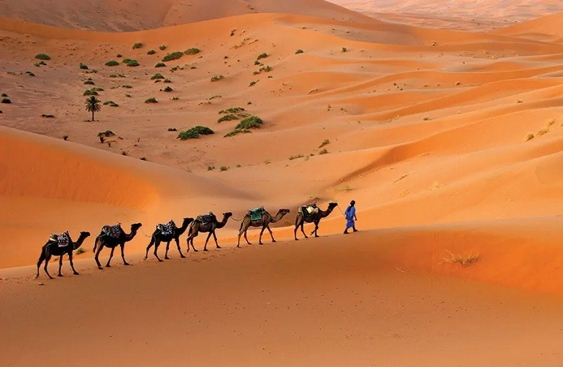
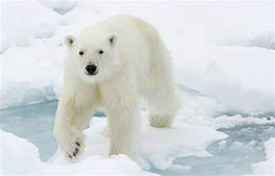

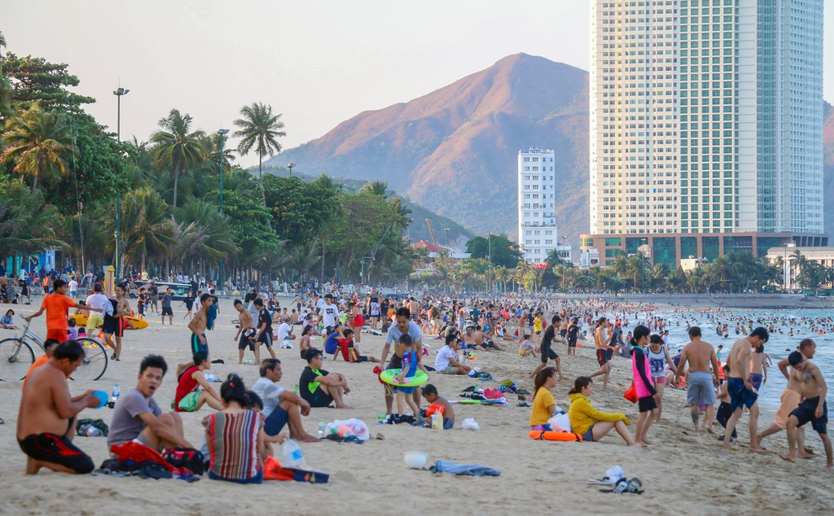
Đới lạnh
Đới ôn hòa
Đới nóng
Trái Đất có 3 đới khí hậu chính là đới lạnh, đới ôn hòa và đới nóng. Từng đới khí hậu có những đặc điểm riêng và tên gọi của chúng cũng bắt nguồn từ những đặc điểm đó.

Slide 26

Tự nhiên và xã hội:
Bài 27. Trái Đất và các đới khí hậu (tiết 1)
Thực hành với quả địa cầu:
Chỉ cực Bắc, cực Nam, đường Xích đạo, bán cầu Bắc, bán cầu Nam và các đới khí hậu.
Chỉ vị trí của Việt Nam và cho biết nước ta nằm ở đới khí hậu nào.

Slide 27

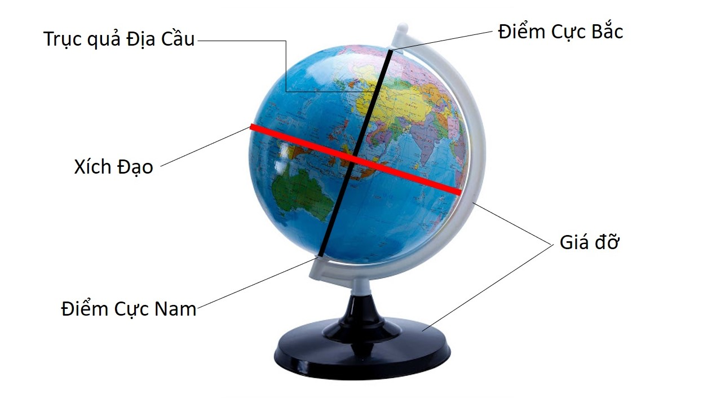
QUẢ ĐỊA CẦU

Slide 28
Thực hành quả địa cầu:
Chỉ cực Bắc, cực Nam, đường Xích đạo, bán cầu Bắc, bán cầu Nam.
Chỉ các đới khí hậu.
QUẢ ĐỊA CẦU

Slide 29
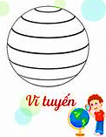
66º33’
Vòng cực Bắc
Xích đạo
0º
23º27’
Chí tuyến Bắc
0º
Xích đạo
23º27’
Chí tuyến Nam
66º33’
Vòng cực Nam
Vĩ tuyến là những đường tròn tưởng tưởng tiếp xúc với bề mặt Trái Đất.
Vĩ tuyến gốc, là vĩ tuyến 0⁰ hay còn gọi là đường Xích đạo.

Slide 30
Tự nhiên và xã hội:
Bài 27. Trái Đất và các đới khí hậu (tiết 1)
Thực hành quả địa cầu:
Chỉ vị trí của Việt Nam và cho biết nước ta nằm ở đới khí hậu nào.

Slide 31
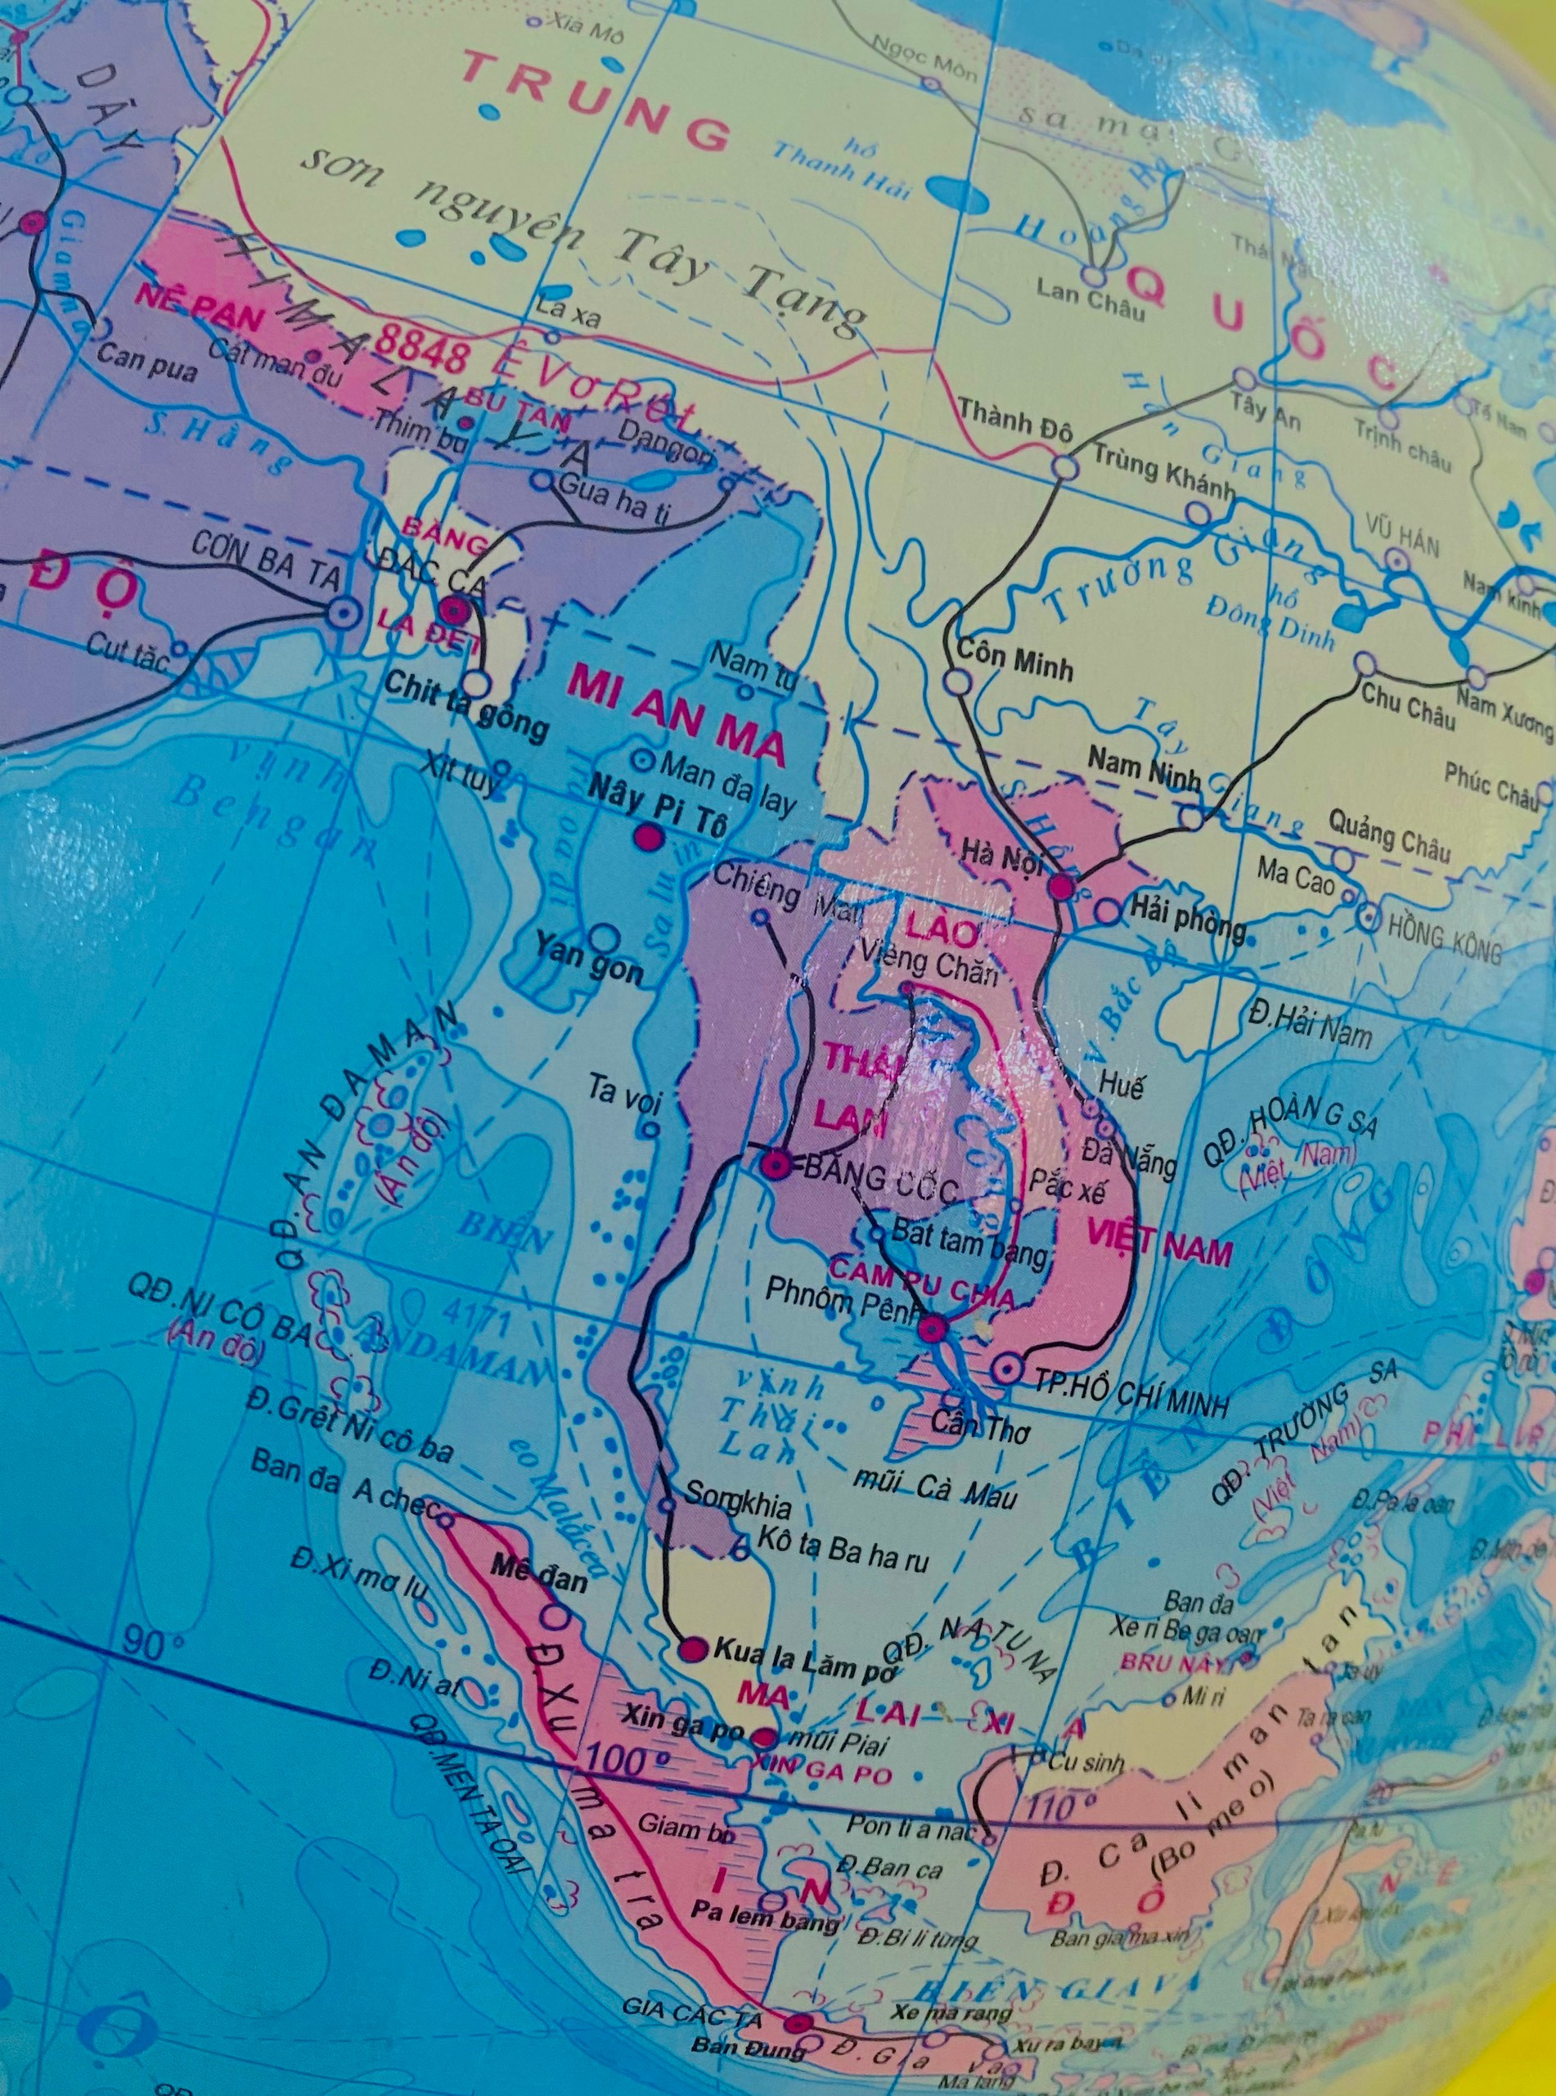
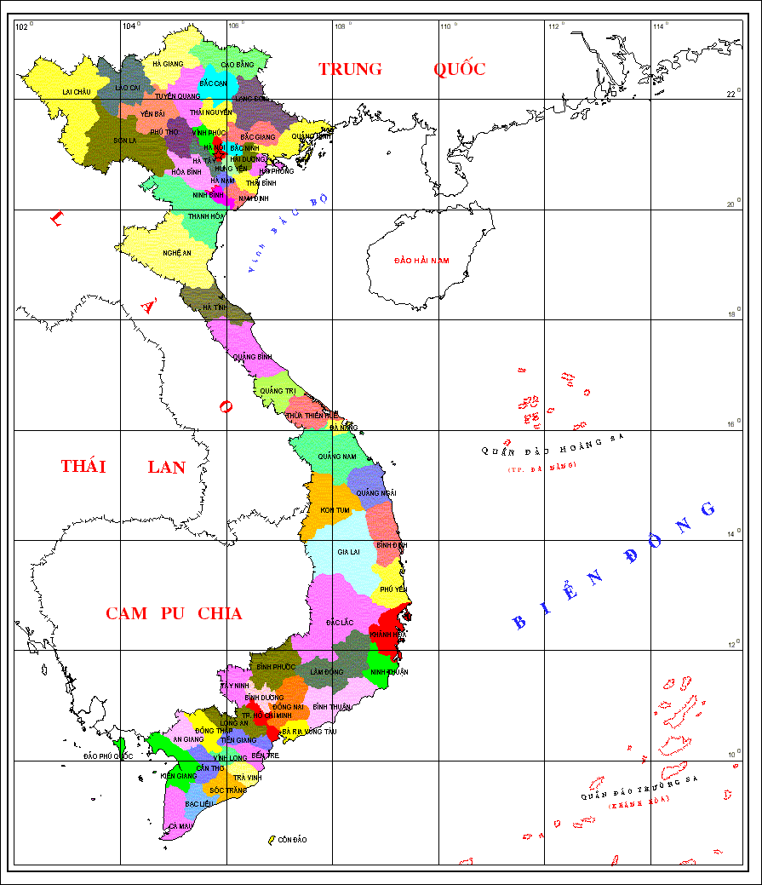
22º
20º
18º
16º
14º
12º
10º
Việt Nam nằm ở đới nóng.
Việt Nam nằm ở đới khí hậu nào?

Slide 32


Trái Đất có dạng hình gì?
Trên Trái Đất có những đới khí hậu nào?

